Slide 1
Разработка технологий и получение изотопов ТПЭ
для синтеза сверхтяжелых элементов
Тузов Александр Александрович
директор АО «ГНЦ НИИАР»
Совет РАН по физике тяжелых ионов
г. Нижний Новгород
14 мая 2024 г.

Slide 2
Роль ГНЦ НИИАР в проекте «Фабрика СТЭ»
В проекте «Фабрика СТЭ» институт выполняет НИОКР в рамках государственного контракта №Н.4v.241.09.21.1072 от 20.04.2021 «Разработка комплекса по синтезу сверхтяжелых элементов, включая разработку технологий и получение изотопов для синтеза. Этапы 2021–2024 гг.»
Заказчик работ | ФГУП «РФЯЦ–ВНИИЭФ»
Цель и задачи работ | Создание новых реакторных и радиохимических технологий получения изотопов трансплутониевых элементов для синтеза сверхтяжелых ядер Получение Bk-249, Cf-249, Cf-251, Cm-248, Am-243, Pu-242 в количествах, обеспечивающих проведение экспериментов по синтезу новых элементов Изготовление сегментов мишеней для ускорительных экспериментов
Полный цикл обращения с ТПЭ с использованием технологий собственной разработки
Успешно проведенная реконструкция СМ-3 – модернизированная нейтронная ловушка позволяет одновременно облучать до 20 мишеней с ТПЭ
Развитая инфраструктура обращения с РАО позволяет работать с высокоактивными материалами
Наработка мишенных радионуклидов ведется на собственных производственных мощностях
2

Slide 3
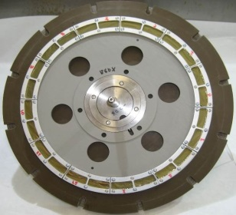
Сотрудничество ГНЦ НИИАР с ЛЯР им. Г. Н. Флерова
В период с 1998 по 2014 гг. изготовлены сегменты ускорительных мишеней:
на основе Ra-226 для синтеза 108 элемента
на основе Am-243 для синтеза 115 элемента
на основе Cm-248 для синтеза 116 элемента
на основе Bk-249 для синтеза 117 элемента
на основе Cf-249 для синтеза 118 элемента
Для экспериментов на новом ускорительном комплексе требуются новые мишени:
на основе Am-243 – для изучения свойств московия: ²⁴³Am + ⁴⁸Ca → Mс (115)
на основе Pu-242 – для изучения свойств флеровия: ²⁴²Pu+ ⁴⁸Ca → Fl (114)
на основе Bk-249 – для получения элемента 119: ²⁴⁹Bk + ⁵⁰Ti → элемент 119
На основе Сf-249 – для получения элемента 120: ²⁴⁹Cf + ⁵⁰Ti → элемент 120
на основе Cm-248 ­ – для получения элемента 120: ²⁴⁸Cm + ⁵⁴Cr → элемент 120
Мишенный модуль для синтеза сверхтяжелых ядер
3

Slide 4
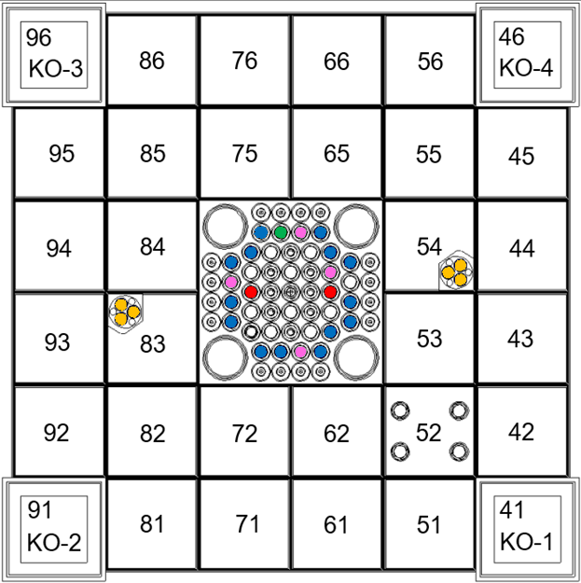
Основные результаты работ, выполненных с 2020 года (1/4)
1. Разработана технология глубокой очистки препаратов Am-243, Cm-248. Получены препараты в форме нитратов с характеристиками, полностью соответствующими требованиям технического задания:
250 мг Am-243 (массовая доля в смеси 99,31%);
250 мг Pu-242 (массовая доля в смеси 95,74%);
25 мг Cm-248 (массовая доля в смеси 94,99%).
2. Выполнены нейтронно-физические расчеты и расчеты трансмутации ядер, разработаны программы испытаний мишеней с ТПЭ. Проведены три этапа реакторных испытаний, окончание испытаний планируется в июне 2024 года. Всего изготовлено, облучено и переработано 17 мишеней с тяжелыми изотопами плутония, 8 мишеней с плутонием-242, 11 мишеней с америцием и кюрием-244, 10 мишеней с тяжелыми изотопами кюрия.
3. Разработана конструкция, определены нейтронно-физические и теплофизические параметры мишени-накопителя ТПЭ
с кадмиевым экраном, предназначенной для накопления берклия.
Картограмма загрузки мишеней
с ТПЭ в реакторе СМ-3
4

Slide 5
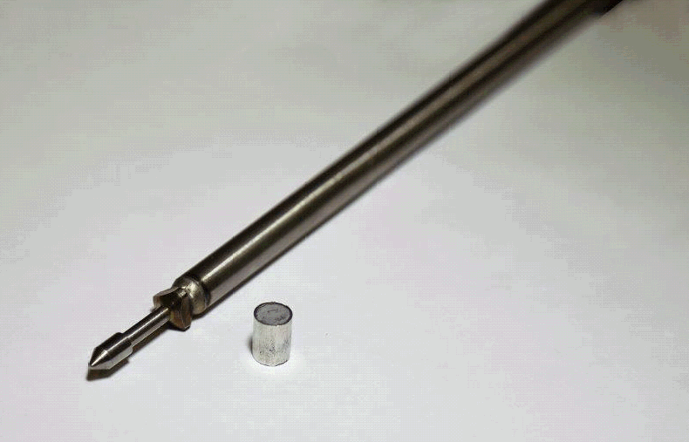
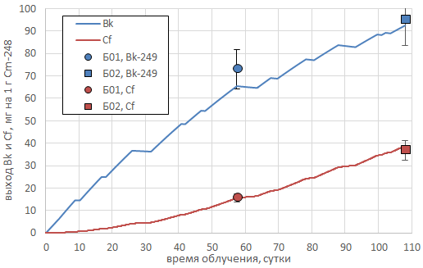
Основные результаты работ, выполненных с 2020 года (2/4)
4. Проведен реакторный эксперимент, моделирующий полномасштабную наработку берклия. Для эксперимента были изготовлены две опытные мишени (Б01-Б02) с ТИК и имитатор мишени (Б03) без ТИК, разработана методика радиохимической переработки опытных мишеней с кадмиевым экраном. Получены уникальные экспериментальные данные по выходам изотопов берклия и калифорния при облучении кюрия в резонансном спектре нейтронов:
выход берклия после выдержки и переработки облученных мишеней в течение 70 суток составит ~80 мг / (г Cm-248), выход калифорния ~40 мг / (г Cm-248) при изотопном составе смеси: Cf-249 (42%), Cf-250 (21%), Cf-251 (28%), Cf-252 (9%).
Определены параметры полномасштабного облучения кюрия для наработки берклия. Результат эксперимента показал, что выход Bk-249 оказался в 8 раз выше, чем при облучении кюрия в тепловом спектре нейтронов.
Реакторная мишень
и кадмиевая капсула
со стартовой композицией
Зависимости выхода Bk-249
и Cf от времени облучения
5

Slide 6
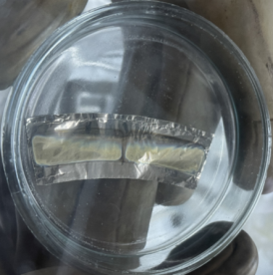
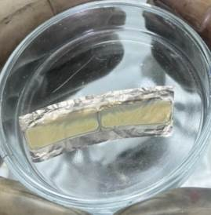
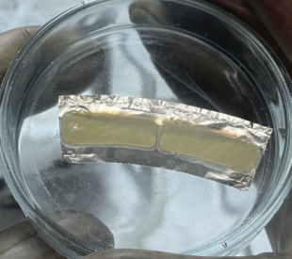
Основные результаты работ, выполненных с 2020 года (3/4)
5. Для изготовления сегментов ускорительной мишени с Pu-242 разработан метод молекулярного осаждения из спиртовых растворов под действием постоянного электрического тока.
6. Изготовлены три опытных образца сегментов для проведения исследований на ускорительном комплексе ЛЯР ОИЯИ.
7. Сегмент ускорительной мишени представляет собой титановую фольгу толщиной 1,5 мкм
в форме сектора кольца, ограниченного дугами окружностей радиусами 131 и 109 мм и углом 30°. Площадь радиоактивной части сегмента 5,76 см² . Опытные образцы сегментов имеют удельную толщину покрытия из оксида плутония ∼700 мкг/см² при массе Pu-242 в диапазоне 4÷5 мг. Характеристики изготовленных сегментов соответствуют требованиям заказчика.
8. Разработана технология изготовления сегментов ускорительных мишеней с ²⁴⁹Bk. Электроосаждением в изопропиловом спирте изготовлен макет сегмента ускорительной мишени
с ⁴⁹Bk с выходом целевого продукта 91 %
(по металлу). Макет сегмента имеет удельную толщину покрытия из диоксида берклия 0,19 мг/см² при массе ²⁴⁹Bk на сегменте 0,955 мг.
Внешний вид сегмента с плутонием после осаждения
6

Slide 7
Основные результаты работ, выполненных с 2020 года (4/4)
9. Разработана технология глубокой очистки берклия от изотопов кюрия, калифорния и химических примесей. Технология включает две стадии: метод анионообменной хроматографии
с использованием анионита BioRad AG-1X8 (первая стадия процесса) и экстракционной хроматографии с использованием хроматографической смолы Ln-Resin (вторая стадия процесса). Апробация на реальных растворах облученных материалов показала, что разработанная технология позволяет достичь требуемых параметров очистки:
Содержание кюрия-244, доля от активности берклия-249, % ≤ 0,5
Содержание калифорния-252, доля от активности берклия-249, % ≤ 0,05
Массовая доля нерадиоактивных примесей, % ≤ 10,0
10. Разработана схема радиохимического выделения берклия из облученных опытных мишеней
с кадмиевым экраном с граммовыми количествами тяжелых изотопов кюрия, включающая стадии:
- растворение кадмия в растворах нитрата аммония;
- растворения алюминия в смеси гидроксида и нитрата натрия;
- растворения оксидов кюрия, берклия и калифорния в азотной кислоте;
- соосаждение иодата берклия(IV) с иодатом церия (IV);
- очистка берклия от церия;
- очистка берклия от следов кюрия, калифорния и продуктов деления.
Химический выход берклия для данной методики составляет от 86,2 до 93,8%, а выходы кюрия
и калифорния составляют от 97,3 до 96,4% (соответствует п.3.1.8 технического задания).
7

Slide 8
Ожидаемые результаты перспективных работ до 2030 года
2024 г. | Завершен 3-й этап облучения (не менее 70 эф. суток) мишеней с Cm-244 и ТИК. Проведены выделение, очистка и паспортизация ТИК. Изготовлены две мишени с ТИК в кадмиевом экране для наработки Bk-249.
2025 г. | Проведены реакторные испытания мишеней с ТИК в кадмиевом экране. Проведено радиохимической выделение первой партии Bk-249 и калифорния.
2026 г. | Проведены реакторные испытания мишеней с тяжелыми изотопами кюрия в кадмиевом экране. Проведено радиохимической выделение второй партии Bk-249 и калифорния.
2027 г. | Изготовлены сегменты ускорительной мишени на основе Bk-249.
2028 г. | Проведена регенерация Bk-249 и выделение Cf-249 из сегментов ускорительной мишени.
2029 г. | Изготовлены сегменты ускорительной мишени на основе Cf-249
2030 г. | Проведены исследования в обоснование способов регенерации изотопов ТПЭ из ускорительных мишеней.
8

Slide 9
Спасибо за внимание!
Тузов Александр Александрович
директор АО «ГНЦ НИИАР»
niiar@niiar.ru

Slide 10
Проект плана экспериментов по синтезу СТЭ на 2025–2030 гг.
(по данным доклада ОИЯИ на НТС №7 от 30.11.2023)
m |  |  | 48 | 50 | 54 | 58
 |  |  | Ca | Ti | Cr | Fe
 |  | p | 20 | 22 | 24 | 26
242 | Pu | 94 | Fl 2025-2028 | 116 | 118 | 120
243 | Am | 95 | Mc 2025-2028 | 117 | 119 2025-2028 | 121
245 | Cm | 96 | 116 | 118 | 120 | 122
248 | Cm | 96 | 116 | 118 | 120 2025-2030 | 122
249 | Bk | 97 | 117 | 119 2025-2028 | 121 | 123
249 | Cf | 98 | 118 | 120 2025-2030 | 122 | 124
251 | Cf | 98 | 118 | 120 | 122 | 124

